Slide 1
New Zealand
Knut Ellefsen

Slide 2
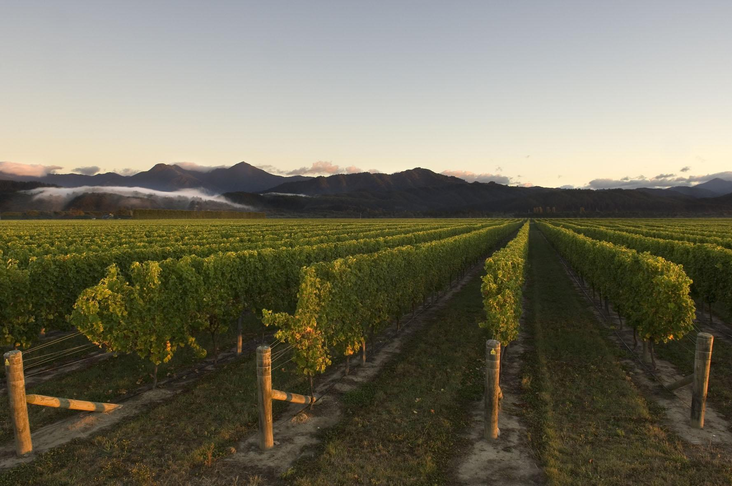
Verdens yngste vinland

Slide 3
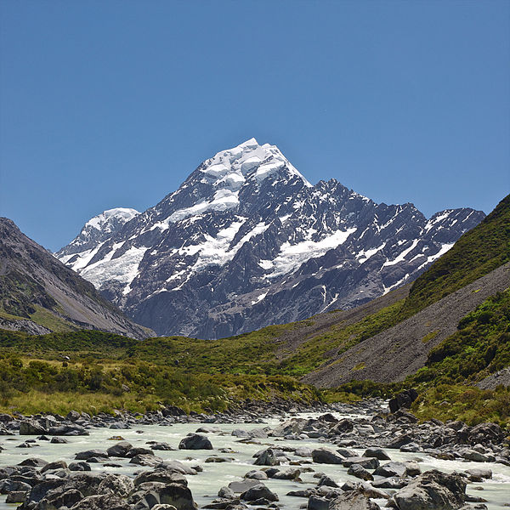
Verdens yngste vinland

Slide 4
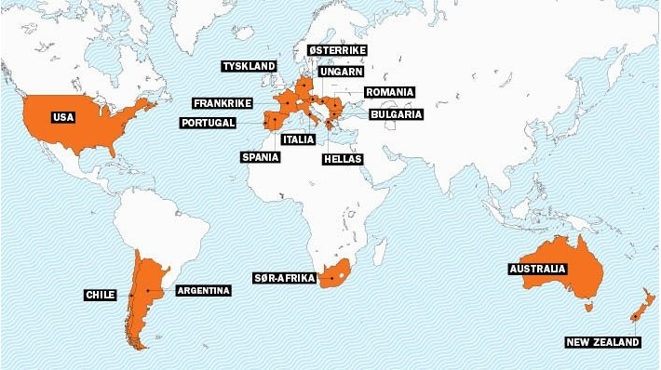
Notes:
Central Otago, verdens sydligste vinmarker.

Slide 5
Landets vinhistorie
  Romano Bragato 1895
  Restriktiv alkoholpolitikk -1970
Vinlov
  Forholdsvis regelløst.
  Certified Origin. 85%
  Geographical Denominations
    New Zealand
    North Island, South Island
    16 regioner.
Wine Growers Association.
  Strategi, kvalitet med minst mulig skade på miljøet.
Klima

Slide 6
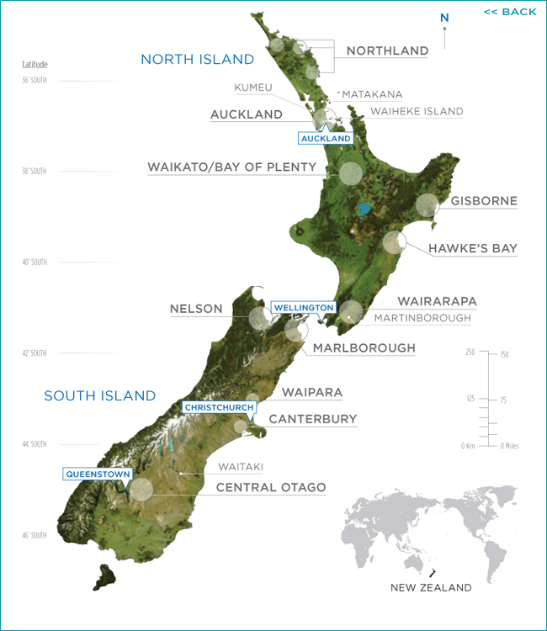

Slide 7
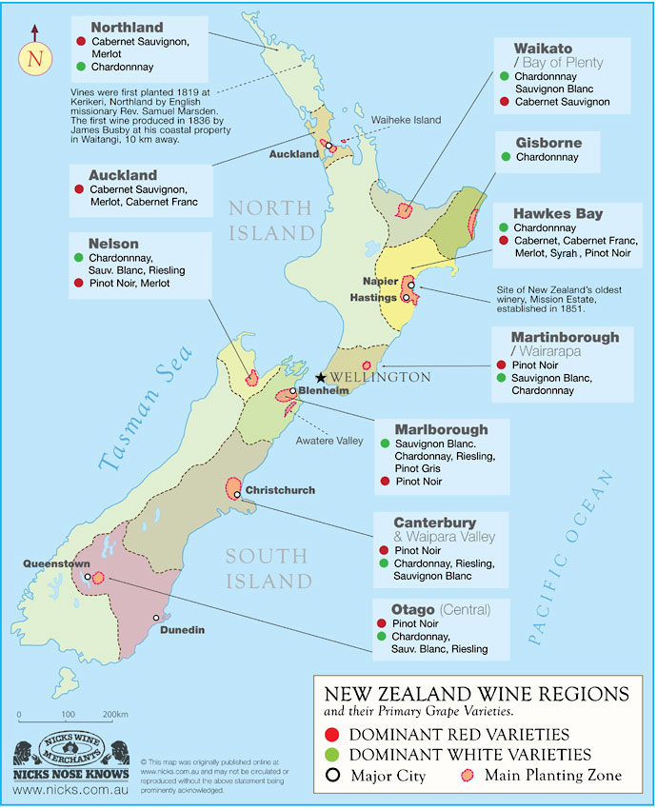

Slide 8
Vin fra New Zealand i Vinmonopolet

